Slide 1
KARTAL CONSULTING · ANALISIS ESTRATEGICO
EL DINERO QUE VOLVIO A CASA
Boom del Credito en Dolares:
exportadores eligen bancos locales
por primera vez desde 2019
ESTRATEGIA · DECISION · EJECUCION
KARTAL Consulting | kartal.com.ar | 5 de Junio de 2026
Notes:
Hook: por primera vez desde julio 2019 los exportadores argentinos prefieren financiarse con bancos locales. El dato central: 78.2% del financiamiento de exportaciones es domestico — superando incluso el promedio pre-cepo de 75.3%. Contexto: durante el cepo (2019-2025) ese porcentaje era solo 38.2%. Bajada: la normalizacion cambiaria no solo devolvio la confianza — la supero. Frase viral: El cepo se fue y el dinero volvio a casa.

Slide 2
EL NUMERO QUE LO DICE TODO
78,2%
del financiamiento de exportaciones es DOMESTICO
Maximo desde julio de 2019. Supera incluso el promedio pre-cepo (75,3%).
US$1.380M
US$5.819M
US$23.279M
Financ. domestico
abril 2026
Cobros exportaciones
(max 2022+)
Saldo creditos USD
+48% i.a.
«El cepo se fue y el dinero volvio a casa»
Notes:
Hook: 78.2% es el numero. Mas alto que el promedio sin cepo. En el fondo hay tres datos que lo soportan: US$1.380M de financiamiento domestico, US$5.819M en cobros de exportaciones (maximo desde 2022), y US$23.279M de saldo total en creditos en dolares (+48% i.a.). Consecuencia: Argentina tiene el sistema crediticio exportador mas activo en dolares de los ultimos 7 anos. Frase viral: El cepo se fue y el dinero volvio a casa.

Slide 3
ANTES Y DESPUES DEL CEPO
CON CEPO
ABRIL 2026
38,2%
78,2%
ago. 2019 — mar. 2025
Post-levantamiento cepo
Exportadores buscaban
financiarse afuera:
costos, trabas, incertidumbre
Bancos locales compiten
en precio con el exterior.
El mercado eligio.
«El cepo se fue y el dinero volvio a casa»
Notes:
Contexto: la diferencia entre 38.2% y 78.2% no es solo un numero — es 6 anos de distorsion versus normalizacion. Con cepo, el exportador argentino tenia que ir al exterior a buscar financiamiento porque el sistema local no podia competir. Hoy el banco local ofrece entre 4.5% y 6.5% anual en USD — comparable con el exterior. Bajada: no es restauracion del equilibrio anterior. Es una superacion. Frase viral: El cepo se fue y el dinero volvio a casa.

Slide 4
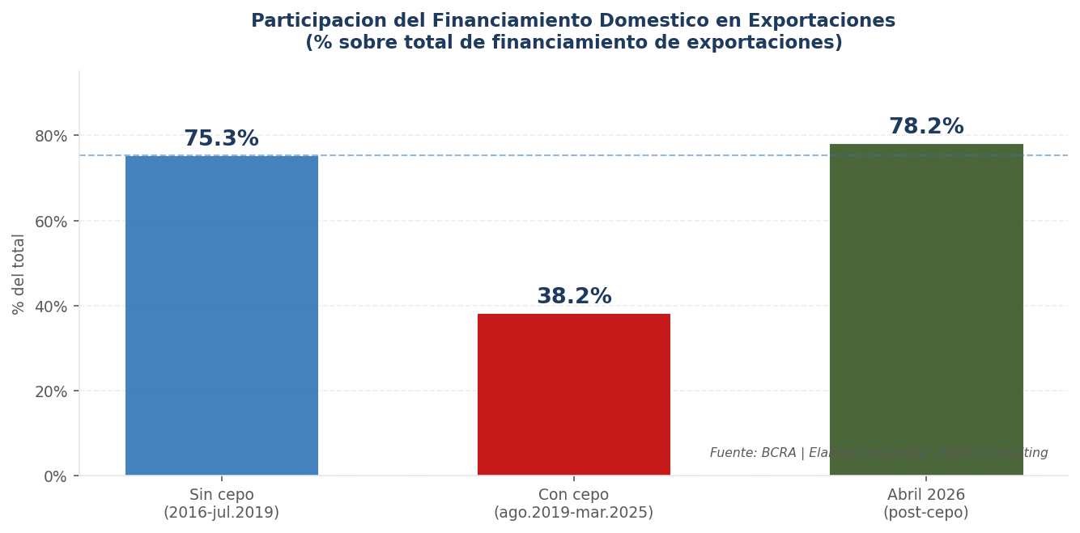
LA CAIDA Y EL REBOTE — TRES PERIODOS
KARTAL Consulting | kartal.com.ar | Fuente: BCRA
Notes:
El grafico muestra los tres regimenes: sin cepo (75.3% promedio), con cepo (38.2% promedio) y post-cepo abril 2026 (78.2%). El punto clave: no solo se recupero el nivel pre-cepo — se supero. Esto indica que el sistema bancario local tiene hoy mayor capacidad de captar el flujo exportador que en 2016-2019. Bajada: el grafico de tres barras cuenta toda la historia en 3 segundos. Frase viral: El cepo se fue y el dinero volvio a casa.

Slide 5
EL CREDITO EN DOLARES EXPLOTA
+48%
interanual en el saldo de creditos en dolares
El ritmo de expansion mas alto desde la convertibilidad.
US$23.279M
+2,4%
74,3%
Saldo total mayo-26
Crecimiento mensual
Son prestamos
comerciales
«El cepo se fue y el dinero volvio a casa»
Notes:
Hook: +48% interanual. Saldo de US$23.279M. Esto no es solo el regreso al nivel pre-cepo — es expansion genuina. Los depositos en USD crecieron 38% en 2025 y ahora se canalizan en credito productivo. El 74.3% de la cartera son prestamos comerciales — no especulacion, produccion. Bajada: el sistema bancario argentino en dolares esta en su mayor momento de actividad desde la convertibilidad. Frase viral: El cepo se fue y el dinero volvio a casa.

Slide 6
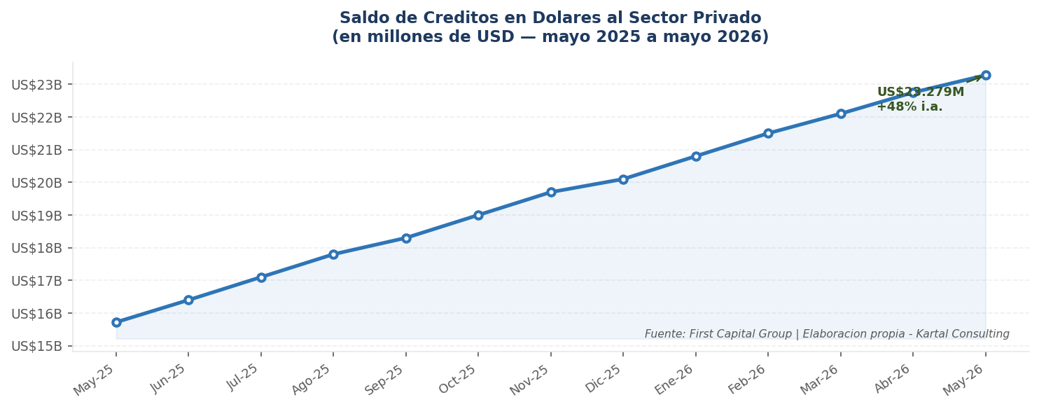
DOCE MESES DE EXPANSION SOSTENIDA
KARTAL Consulting | kartal.com.ar | Fuente: First Capital Group
Notes:
El grafico muestra 12 meses de expansion continua desde US$15.720M en mayo-25 hasta US$23.279M en mayo-26. No hay meseta. No hay correccion. La linea es ascendente y sostenida. Punto clave: el crecimiento mensual del 2.4% implica que el saldo se duplica en aproximadamente 30 meses si mantiene el ritmo. Bajada: esto no es un rebote. Es un ciclo de expansion crediticia genuina en USD. Frase viral: El cepo se fue y el dinero volvio a casa.

Slide 7
QUIEN GANA, QUIEN PIERDE, QUE CAMBIA
EXPORTADORES
BANCOS LOCALES
PREFINANCIACIONES
EXTERNAS
Tasas locales
4,5%-6,5% anual USD
Cartera USD
calidad alta
Colapsaron a
US$253M
Plazos hasta
180 dias
+48% i.a.
en credito
Perdieron
competitividad
Sin gestion de
corresponsal externo
Depositos USD
+38% i.a.
Spread vs
local: 50-150bps
Negociar ahora
Competir por el segmento agro/minero
Mercado perdido
«El cepo se fue y el dinero volvio a casa»
Notes:
Tres actores, tres realidades distintas. Exportadores: tienen la mejor ventana de financiamiento en 7 anos — tienen que actuar esta semana. Bancos locales: el credito en USD es el segmento de mayor rentabilidad ajustada. Prefinanciaciones externas: perdieron el partido. US$253M vs US$857M en cobros anticipados locales. Bajada: la redistribucion del poder en el financiamiento exportador ya ocurrio. La pregunta es quien capitaliza mejor este nuevo equilibrio. Frase viral: El cepo se fue y el dinero volvio a casa.

Slide 8
TRES MOVIMIENTOS. ESTA SEMANA.
01
Para exportadores
1
Renegociar lineas de prefinanciacion: target < 5,5% anual en USD
2
Extender plazos de 90 a 180 dias — las condiciones actuales son maximas del ciclo
3
Diversificar pool bancario: agregar al menos 1 banco mediano con credito en USD
El momento del ciclo financiero es excepcional. Las condiciones no esperan.
«El cepo se fue y el dinero volvio a casa»
Notes:
Tres acciones concretas para exportadores: 1. Auditar y renegociar lineas de prefinanciacion activas. Target: menos de 5.5% anual en USD. 2. Extender plazos de 90 a 180 dias. La estabilidad cambiaria lo permite. 3. Diversificar el pool bancario: no depender de 1-2 bancos crea riesgo. Contexto urgente: las tasas actuales son las mas bajas en 7 anos. Si la inflacion o el tipo de cambio se mueven, este momento no vuelve. Frase viral: El cepo se fue y el dinero volvio a casa.

Slide 9
QUE PUEDE PASAR DESDE AQUI
BASE (50%)
OPTIMISTA (30%)
ADVERSO (20%)
Situacion
Situacion
Situacion
Expansion sostenida
del credito en USD
Exportaciones record +
boom prendario USD
Shock externo o
ruido politico 2027
Proyeccion
Proyeccion
Proyeccion
Saldo llega a
US$28.000M en dic-26
Saldo supera
US$30.000M
Correccion
10-15% en cartera
Accion
Accion
Accion
Profundizar CAPEX
en USD ahora
Maxima ventana de
inversion en activos USD
Fijar tasas ahora,
coberturas parciales
«El cepo se fue y el dinero volvio a casa»
Notes:
Tres escenarios. Escenario base (50%): expansion sostenida, saldo llega a US$28.000M en diciembre. Profundizar CAPEX en USD. Escenario optimista (30%): exportaciones record + boom prendario, supera US$30.000M. Maxima ventana de inversion. Escenario adverso (20%): shock externo o ruido politico 2027. Correccion del 10-15%. Accion preventiva: fijar tasas ahora y coberturas parciales. Probabilidades son estimativas cualitativas. Frase viral: El cepo se fue y el dinero volvio a casa.

Slide 10
«Un sistema financiero que canaliza el ahorro en dolares
hacia credito productivo local es el prerrequisito
que Argentina necesitaba para un ciclo de inversion sostenible.
Estamos viendo los primeros pasos de esa transformacion.»
Agop Karagoz — Director, Kartal Consulting
kartal.com.ar
ESTRATEGIA · DECISION · EJECUCION | kartal.com.ar | Junio 2026
Notes:
Cierre: la transformacion del credito exportador en Argentina no es un rebote. Es el primer ciclo genuino de expansion del credito en dolares desde la convertibilidad. La ventana esta abierta. La pregunta es quien la cruza primero. Kartal Consulting. Estrategia, decision, ejecucion.

